Slide 2
A SZERETET RENDJE A CSALÁDBAN

Slide 3
A SZERETET RENDJE A CSALÁDBAN
Változások a gondolkodásban, érzelmekben: hanyatlás vagy fejlődés?
A SZERETET: mindenki beszél róla, de mi is az?
A szeretet rendje:
- a különböző is lehet értékes
- az oda tartozás joga
- a hierarchia a családban
- az egyensúly
A boldogság, amit keresünk

Slide 4
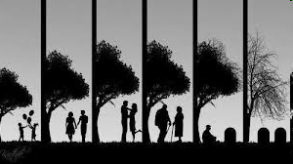
AZ ÉLETÚT ÉVSZAKAI
Minden életszakaszban örömök és nehézségek.
Álmok és valóság.

Slide 5
65 éves kor után: AZ INTEGRÁCIÓ KORA, időskor.
Az egyén elkezdi kiértékelni az életútját.
Ekkortól úgy véli, hogy nagy változtatásra már nincs lehetősége.
Elemzi mindazon eredményeket, teljesítményeket melyeket élete folyamán elért és elbírálja ezeket.
A fizikai teljesítő képesség változása.
A társadalmi szerep vállalás változása: nyugdíjazás, kirepült gyermekek.
Elégedettség? Elégedetlenség?
Megfelel a képnek, amit megálmodott magáról?
Megfelel a képnek, amit a környezete elvár?
Új szerepbe kerül a családban: a rangidős szerepe

Slide 6
Az öregkori bölcsesség kognitív feltételei. Az egész életen át tartó kognitív fejlődés kéttényezős modellje (Baltes 2000)
A tapasztalati intelligencia:
tudás (társadalmi szinten) vezérelt
tárgyi és műveleti tudás
A társadalom „szoftverszerű” tartalma
„kristályos”
Egész életen át: gyarapodás
Az új megtanulásának képessége:
Genetikusan (biológiai szinten ) vezérelt
„tudásmentes’”
Az elme „hardware”-je,
Fluid
Hanyatlás 30 év fölött
Az emlékek hosszabb távlataiból szemlélődve nélkülözhetetlen információk felismerése válik lehetővé

Slide 8
Az érzelmek változása
- az időskor érzelmekben gazdag és komplex fázis
- az érzelmek előtérbe kerülnek
- az érzelmek kontrollja sokkal jobb, mint fiatal korban
- az érzelmi töltésű emlékek előnyben
érzelmi feldolgozás: ellentétes a kognitív és fizikai mintázatok hanyatlásával
érzelemközpontú megküzdés gyakoribb: individuális, passzívabb, pozitív újraértékelés
lásd: introverzió

Slide 10
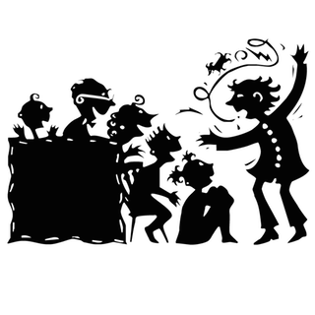
A folytonosság vágya
„Óriási alkalmazkodási stratégia”
Minden idős korosztály sajátja
A „VÉNEK TANÁCSA”
Időseknél az életeseményekre való visszaemlékezésnek fokozott szerepe van

Slide 11
"Add föl legalább egy pillanatra azt a meggyőződésedet, hogy te tudod jobban!
Minden nap le kellene vedleni egy túlélt igazságot, és felölteni, vagy magunkra növeszteni valami egészen újat. Hogy később majd azt is levessük, és megint újba öltözzünk.
Ahhoz, hogy lelkileg gazdagodj, mindig el kell dobni valami régit, hogy megkaphasd az újat.
Ha egy öreg visszanéz, derűsen tapasztalja, hogy mennyi mindent tartott igaznak, ami nem volt az. Kinőtt belőle. Látja, hogy mindig a saját ketrecében élt. Amiben akkor hitt, azt tartotta végső igazságnak. Nem volt az. Az sem, amiben most hisz.
Engedd magad tágulni. Növekedni. Szabadnak lenni!" Müller Péter

Slide 12
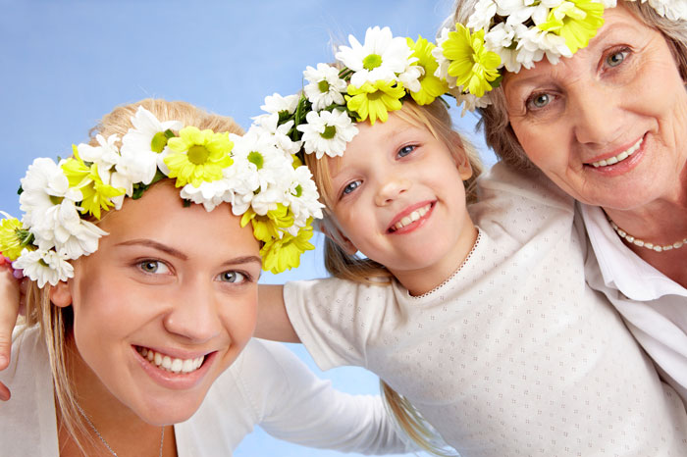
A SZERETET KÉPESSÉGE:
Folytonosan növekvő (bár az életkor előrehaladtával az empátia készség csökken)
Új szerepekben más-más szeretet lehetőségek
gyermek-szülő nagyszülő

Slide 13
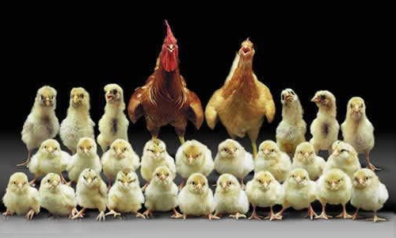
Bert Hellinger megfigyelése: a család egységként működik, így benne a tagok működése bizonyos rend szerint történik.

Slide 14
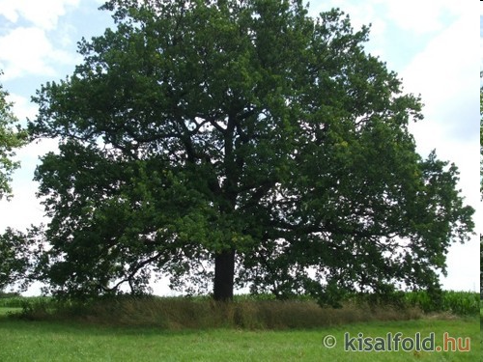
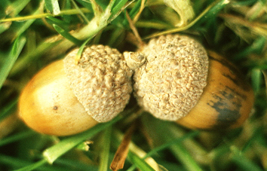
„A növekvő fa egy rendet követ, nem egy előírást.”

Slide 15
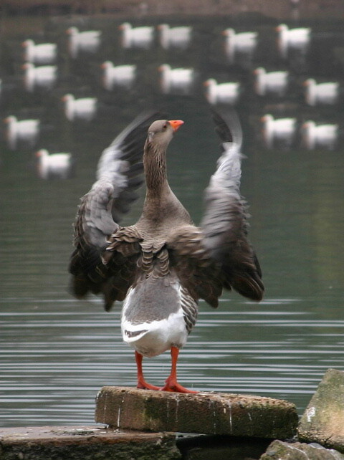
A szeretet rendje a családban
A férfi és nő, bár különbözőek, mégis egyenlők
Az odatartozás joga
3. A hely törvénye
4. Az adok- elfogadok egyensúlya

Slide 16
A szeretet és a rend a párkapcsolatban
A birtokló szeretet azt feltételezi, hogy hatalommal bír a rend és a sors fölött.
Így úgy véli, hogy eltérhet a szeretet rendje által megszabott törvényektől.
Pl. saját maga dönthet a saját helyéről ,vagy arról, hogy kiket fogad el a családhoz tartozónak, kiket nem.
A családban akkor van harmónia, ha mindenkit elismernek odatartozónak.
Az idősebb generáció elbeszélései segítenek megismerni a család történetét, az oda tartozó embereket és a sorsaikat.

Slide 17
A „nagy szeretet” szerint: a rend meghatározó
A szeretet kitölti azt, amit a rend körülzár.
A rend összegyűlik, a szeretet szétárad.
„ A renddel némelyek úgy bánnak, mintha csak egy vélemény lenne, amit el lehet fogadni vagy meg lehet változtatni.
De ezek adottak.
Akkor is hatnak, ha mi nem értjük őket.
Nem kigondoljuk őket, hanem rájuk találunk.
A hatásból értjük meg őket, mint értelmet és lelket.”

Slide 18
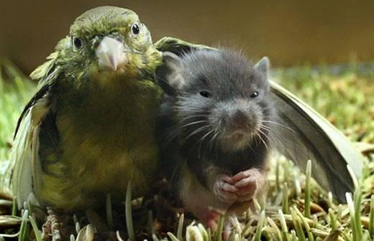
1.: A családtagok, bár különbözőek, mégis egyenlők
Különböző gyökerek
A saját származási családjában gyökerező minden tag élete
Ezek meghatároznak bennünket: innen van az erőnk és innen a korlátaink.

Slide 19
A különbözőség méltányolása
A különböző:
- egyenrangú
egyenjogú.
Ebből a felismerésből teremtődhet meg valami új, ami mindenkit szolgál.

Slide 20
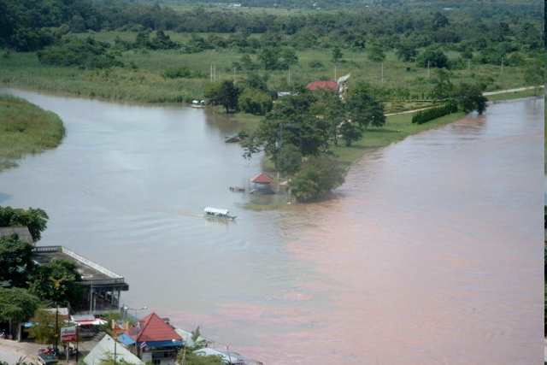
A férfi és nő, bár különbözőek, mégis egyenlők
A megoldás a helyeslés:
Igent mondani a másikra úgy, ahogy van.
„Ha mindketten csak a saját álláspontjukat képviselik, egyhelyben maradnak, mégpedig az élet áramán kívül.
A megoldás: beleereszkednek a folyóba, és engedik, hogy az sodorja őket. Akkor találkoznak.”

Slide 21
A férfi és nő, bár különbözőek, mégis egyenlők
Mindkét fél értékrendje, viselkedésrendszere helyes.
Amikor két „helyes” találkozik, harc dúl.
Általában a nő nyeri a harcot.
És elveszíti a férfit.

Slide 22
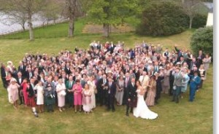
2. Az odatartozás joga a.) Mindkét fél családrendszerébe tartozó emberek
A párunk révén a házasságunkhoz tartozónak kell elismernünk párunk őseit.
Ha ez nem történik meg, egy később született utód képviselni fogja a kirekesztett személy energiáit.
Házasságkötésünk révén a két családrendszer is kötésbe kerül

Slide 23
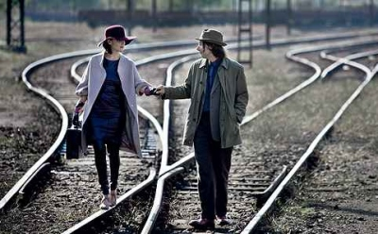
Ahhoz, hogy a kapcsolat sikeres legyen, mindkét félnek el kell hagynia a saját családját, új családot (rendszert) kell létrehoznia.
El kell hagynia minden olyan elvet, ami az eredeti családhoz köti, és a partnerével együtt
új elveket kell kialakítania.
Ezzel együtt úgy kell tisztelni a partner családját, az abban ható erőket,mintha a sajátunk lenne.

Slide 24
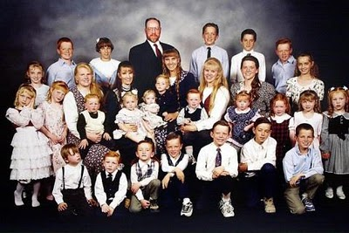
2. Az odatartozás joga b.) A korábbi párkapcsolatok és az abból született gyerekek
Ahhoz, hogy a házasságunk sikeres legyen, el kell ismernünk párunk korábbi kapcsolatait, és az azokból származó gyermekeket.
El kell fogadnom, hogy a rangsorban utánuk van a helyem.

Slide 25
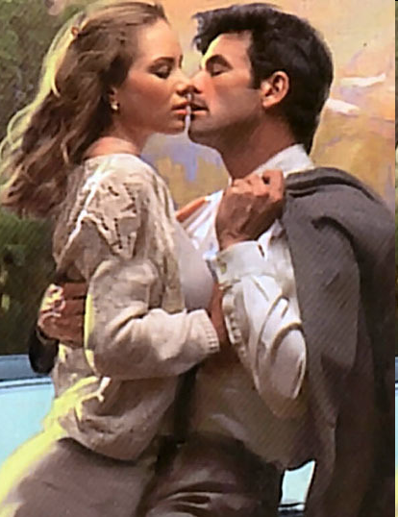
Bár ezt reméljük álmainkban, a valóságban ide érkezünk meg

Slide 26
3. A hely törvénye I. Rangsor a párkapcsolatban
A pár először mint férfi és nő szereti egymást
Majd gyermekeik születnek
Ezért elsőbbséget élvez a párkapcsolat a szülői szereppel szemben!!!!!!
Fontos segíteni a fiatal házas generációt, hogy a párkapcsolati szintet is működtetni tudják.

Slide 27
II. Rangsor a szülő és a gyermek alrendszerekben
A szülők a nagyok, rajtuk keresztül érkezett az élet a gyerekekhez. Adnak, amit tudnak.
A gyermekek a kicsik, elfogadhatják, amit a szülők adnak.
Felborul a rend, ha:
- a gyerek követelőzik
- minősíti, amit kapott vagy nem kapott
- ő akar segíteni a szülőnek

Slide 28
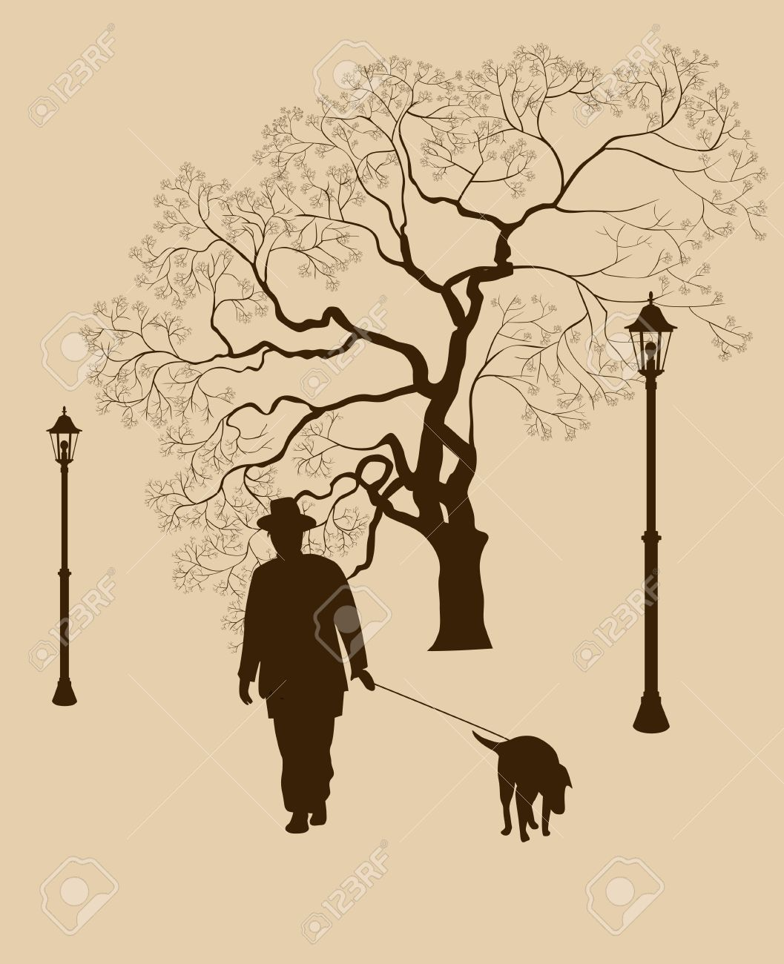
II. Rangsor a szülő és a gyermek alrendszerekben
Felborul a rend, ha:
Ha az idősödő szülő nem tiszteli a gyerekei igényeit, akkor is adni akar, ha azok nem kérnek
Ha a gyermekeinktől a saját életünkért vállalt felelősséget igényeljük
A magányunk feloldása például NEM az ő feladatuk.

Slide 29
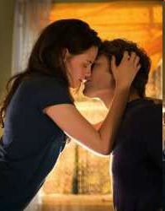
4. Az adás- elfogadás egyensúlya
Kiegyenlítés a szeretetben, a jóban:
Mindig annyit adok, amit a másik képes viszonozni.
Viszonzásnál egy picit többel viszonzok, hogy a másik újra adhasson.
Van egy pont, ami után a másik nem tud többel viszonozni, ez a határ.
A túlzott adás ROMBOLÓ hatású!!!! (legjobb szándékaink ellenére)

Slide 30
4. Az adás- elfogadás egyensúlya
Kiegyenlítés a rosszban:
- negatívumok terén is szükség van a kiegyenlítésre
Itt mindig egy kicsit kevesebbel viszonzok, míg végül leépül a rossz.
Kiegyenlítés nélkül a rendszerben valaki- többnyire a gyerekek- magukra veszik a kiegyenlítés beteljesítését.

Slide 31
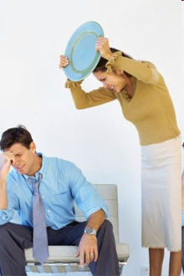
A veszekedés
Ha túl nagy a közelség, a távolság fokozására
A tisztelet hiánya miatt
Ha valahol sérül az adás- elfogadás egyensúlya

Slide 32
5. Gyermek vállalás - Elvetessem, megtartsam: döntés életről halálról
Minden megfogant gyermek az élet által támogatott
A terhesség megszakítása igen mély hatásokkal jár:
1.) - Gyakran elvágja a párt az élettől : ez legtöbbször a pár
kapcsolatának megszakadásához vezet.
- Akkor tudnak továbblépni, ha osztoznak a felelősségben és
a gyászban.
2.) A túl sok abortusz elbizonytalanítja az élőt:
- „Én maradtam meg vagy valaki más?”
- Hűség az elmentekhez: „Inkább én sem élek igazán”

Slide 33
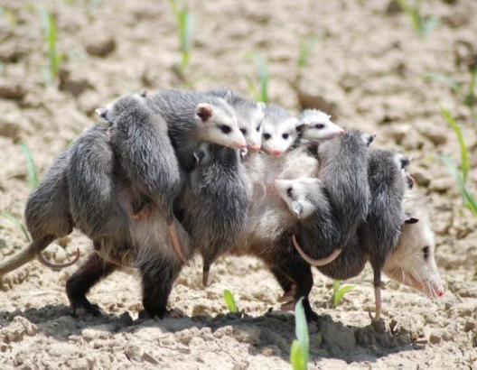
A gyerekek iránti szeretetet támogatja: 1. A férj és feleség egymás iránti szerelme
A férj a feleség iránti szeretetből meríti az apasághoz szükséges erőt.
A feleség a férj iránti szeretetből meríti az anyasághoz szükséges erőt.

Slide 34
A gyerekek iránti szeretetet támogatja: 2. A két fél származási családjából származó erő
A gyermek a szüleitől jóval többet kap (az életet), mint amit viszonozni tud.
Ezt úgy egyenlítheti ki, ha maga is tovább adja az életet, a szeretetet.
A viszonzás elvárása romboló hatású lehet

Slide 35
Az elengedés
A kapcsolat minden pillanatban megköveteli, hogy elengedjünk valamit.
Például egy álmot a jó kapcsolatról.
Vagy arról, hogy mit szeretnénk az élettől.
Minden kapcsolat korlátozott: mindkét fél az első pillanatban tudhatja, mit kaphat meg a partnertől és mit nem.
Minél őszintébben szembenézünk ezzel, annál könnyedebb és szerényebb lesz a kapcsolat.
De ezáltal annál boldogabb is.

Slide 36
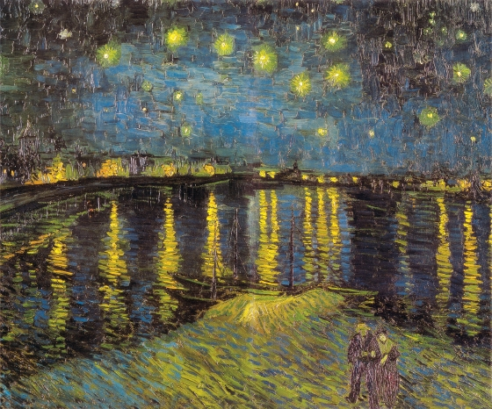
Ahhoz, hogy szeretni tudjunk, készen kell lennünk elfogadnunk két magányt, a sajátunkat és a másikét.
„Szeretlek olyannak amilyen vagy.
Még ha nem felelsz is meg az álmaimnak és a reményeimnek.
Nagyobb örömet okoz az, hogy létezel, mint az álmaim.”

Slide 37
A boldogság forrása:
Közösségi események, családi rendezvények
Hobbi, valami, amiben szívesen elmélyülök
A világ rendjének szemlélése, az „odatartozom valami nagyobbhoz” érzése.
Teréz anya imája

